Slide 1
Proyecto Final de Diplomado
Rating de Jugadores de Fútbol

Slide 2
Objetivo
Predecir el rating general de un jugador de fútbol a partir de una serie de valores de entrada como edad, peso, altura, potencia entre otras. Utilizando el algoritmo de Decision Tree Regression de Scikit Learn.

Slide 3
Entendimiento del algoritmo
Los árboles de decisión son una técnica de aprendizaje supervisado que predice valores de respuestas mediante el aprendizaje de reglas de decisión derivadas de características. Se pueden utilizar tanto en una regresión como en un contexto de clasificación.
Los árboles de regresión/clasificación fueron propuestos por Leo Breiman en 1984 su objetivo es predecir la variable respuesta Y en función de otras variables.

Slide 4
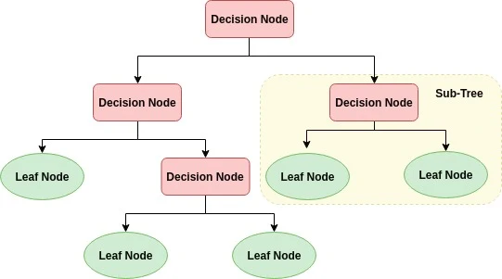

Slide 5
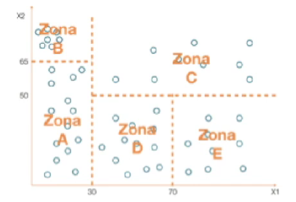
¿Cómo funciona?
Predice valores , mediante el aprendizaje de reglas de decisión, derivadas de las características que se agregaron.
Divide el espacio de las características en varias regiones rectangulares simples, divididas por líneas paralelas al eje.

Slide 6

¿Cómo funciona en una regresión?
En una regresión el modelo busca obtener el valor promedio de cada rama final para así predecir el valor de y en función del valor de X.
El objetivo matemático para el algoritmo es minimizar algún tipo de criterio de error. Deseamos minimizar la suma de cuadrados residual RSS que viene por default en scikit-learn.

Slide 7
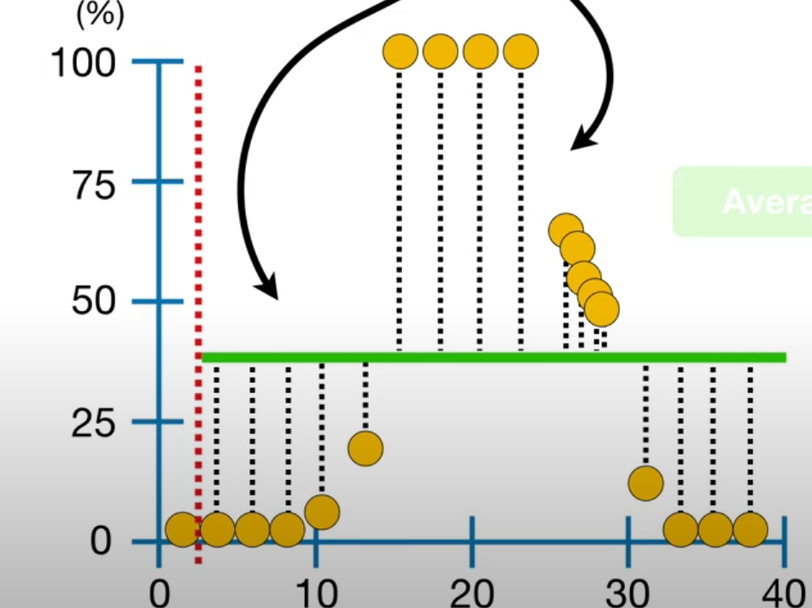
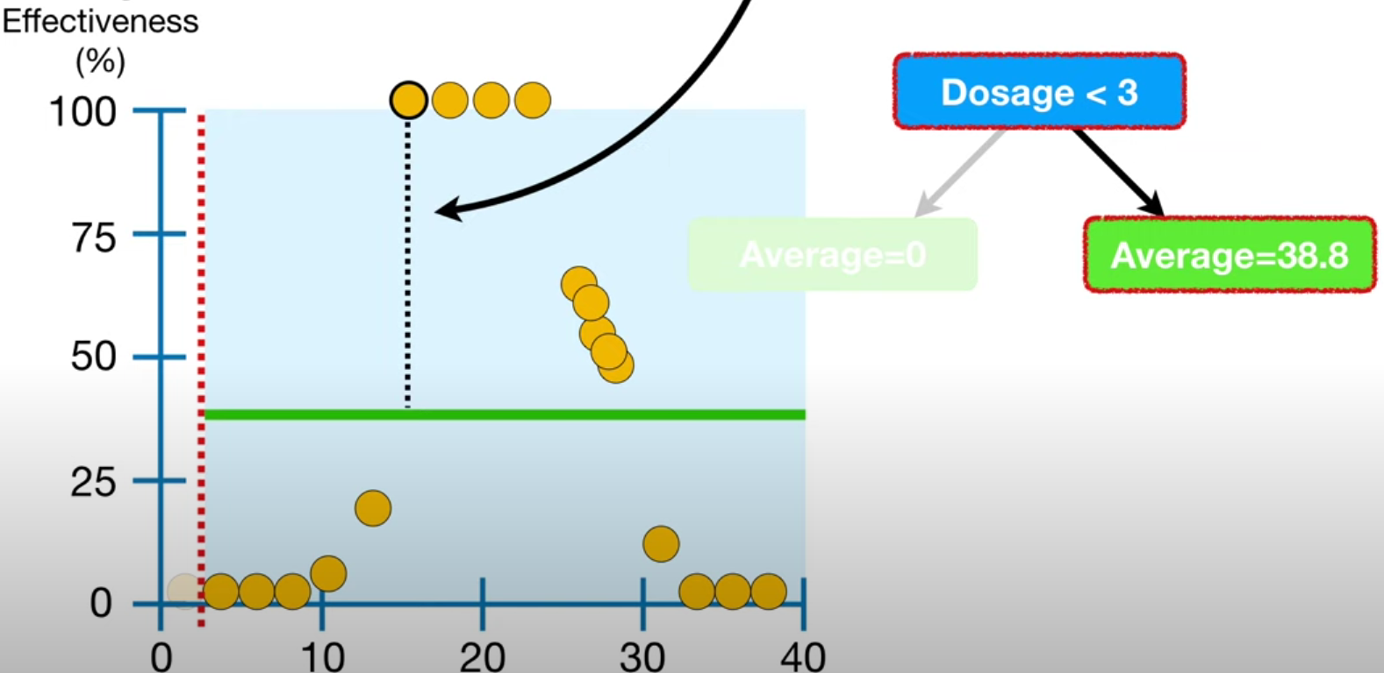
¿Cómo funciona en una regresión?
Se usan los residuos para cuantificar la calidad de la predicción

Slide 8
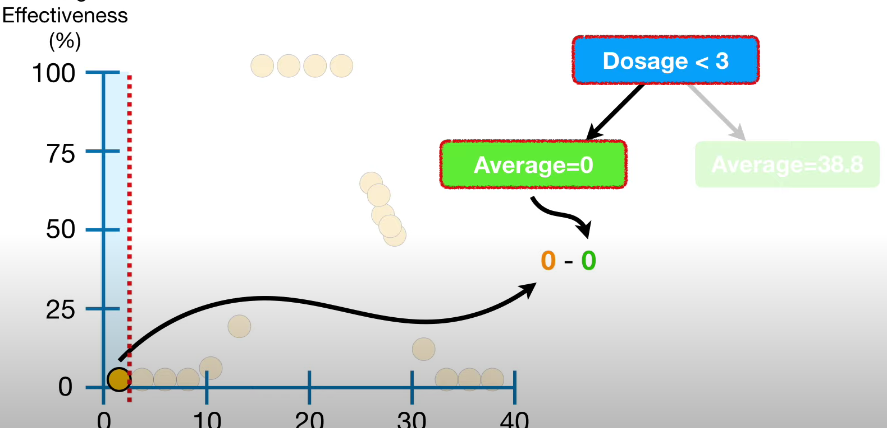
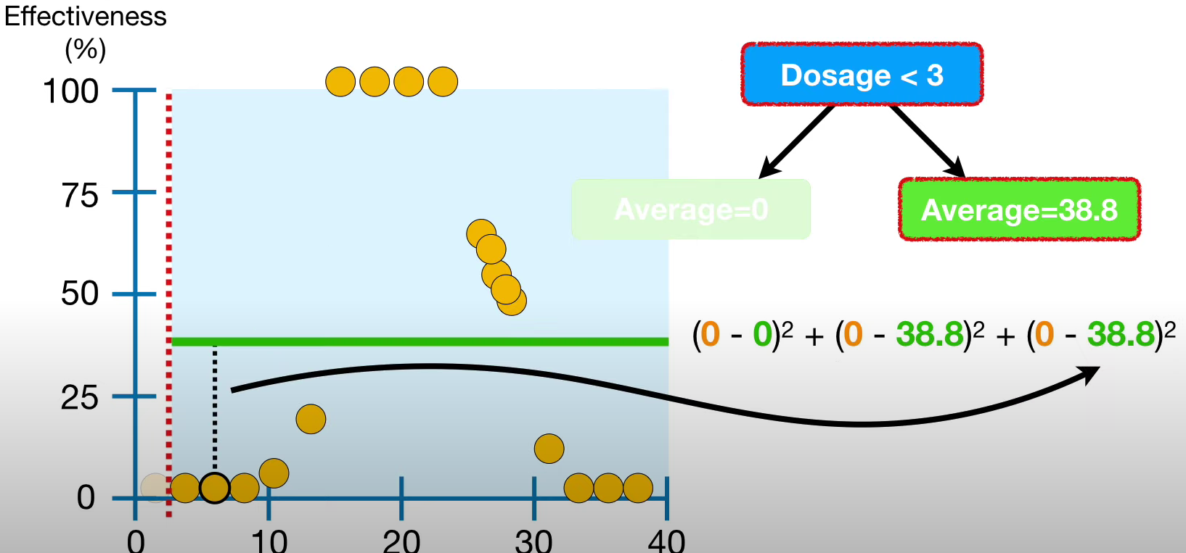
¿Cómo funciona en una regresión?
Se calcula la diferencia observada y la predicha y se saca su cuadrado.

Slide 9
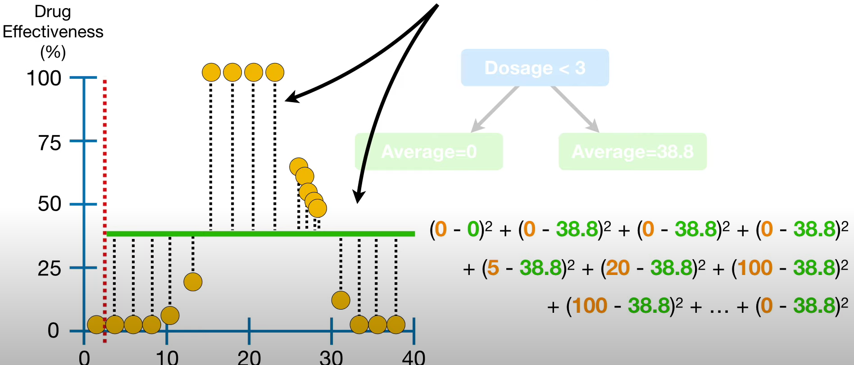
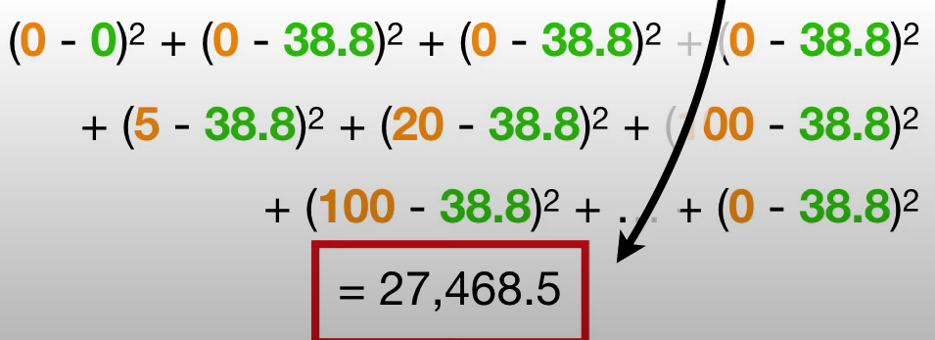
¿Cómo funciona en una regresión?
Se calcula el residuo en cada uno de los puntos y se suma

Slide 10
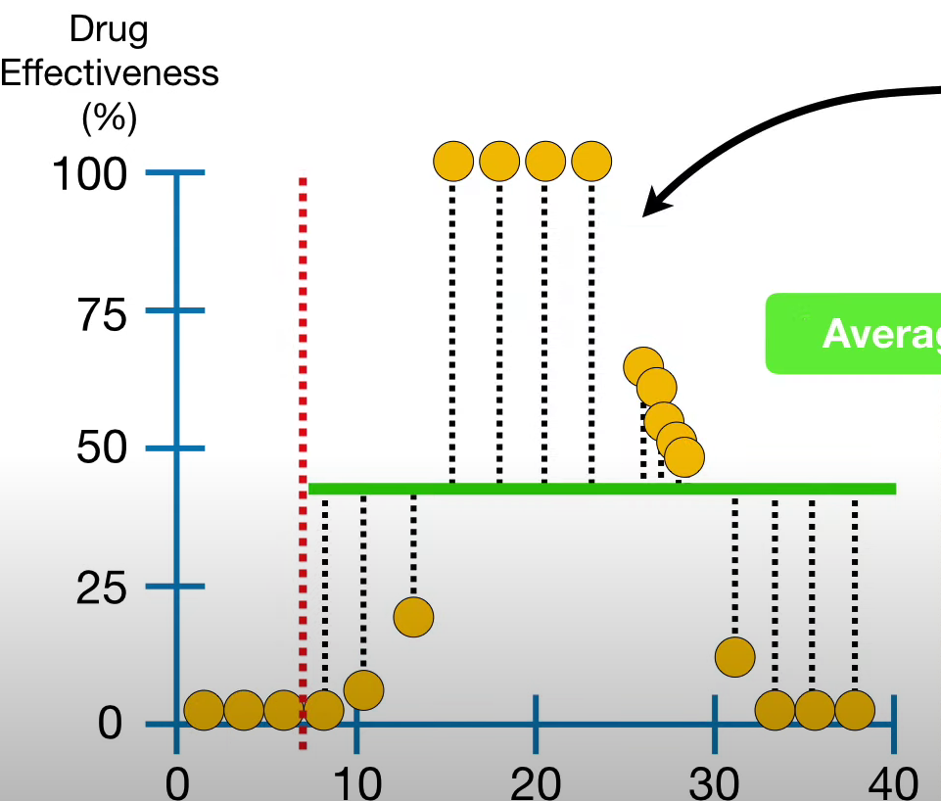
¿Cómo funciona en una regresión?
Se hace el mismo procedimiento en cada uno de los puntos posibles para que al final se coloque el nodo donde la suma de cuadrado residual sea la menor, es decir, la mayor calidad de predicción posible.

Slide 11
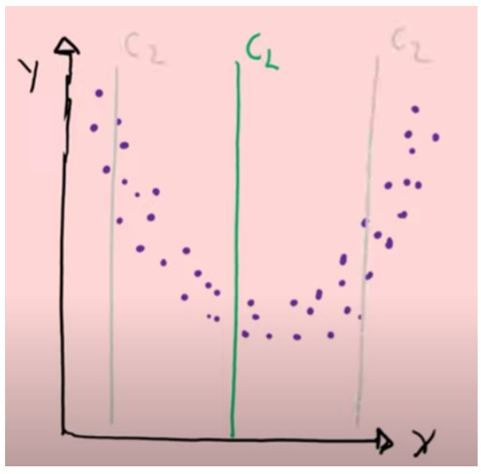
¿Cómo funciona en una regresión?
A partir de la suma de cuadrado residual se puede comenzar a segmentar la nube de puntos en varios grupos.

Slide 12
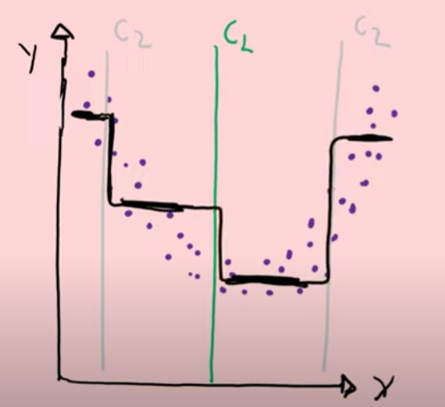
¿Cómo funciona en una regresión?
Luego se hace una estimación del valor promedio de cada área, que representa el valor final estimado de Y en función de X.

Slide 13
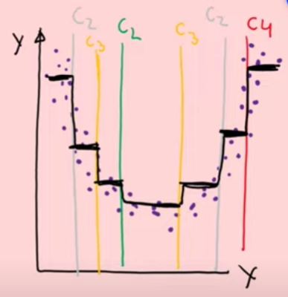
¿Cómo funciona en una regresión?
Entre más profundo sea el árbol (Entre más nodos tenga) este se divide en muchas más áreas y al obtener el valor promedio de cada área, este se ajustará mucho mejor a la variable a predecir Y. (Lo que lo hace sensible a sobreajuste)

Slide 14
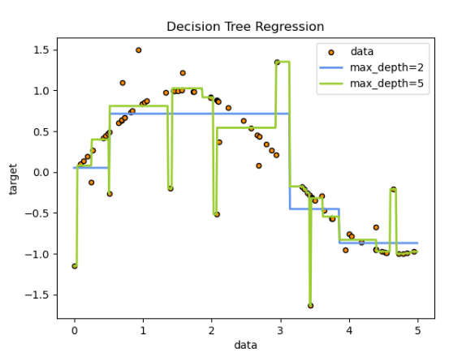
¿Cómo funciona en una regresión?
Para evitar el sobre ajuste se puede limitar la profundidad del árbol con el parámetro max_depth
Ejemplo de sobre ajuste , las líneas verdes están marcando el ruido (outliers)

Slide 15
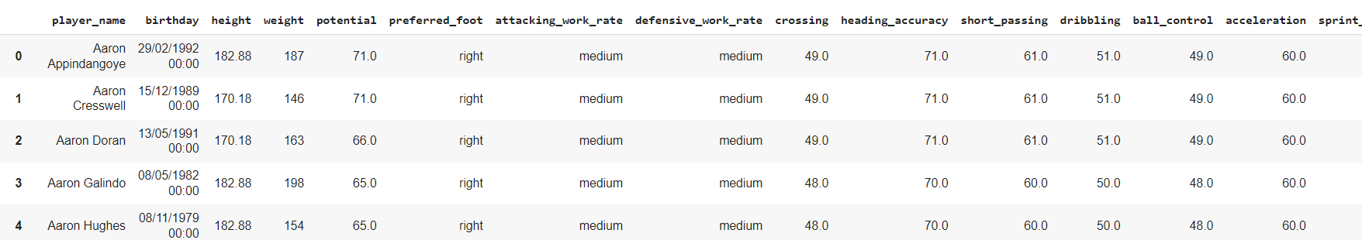
Entendimiento de los datos
Los datos fueron extraídos del data set: https://www.kaggle.com/datasets/hugomathien/soccer
11060 rows x 25 columnas

Slide 16

Procesamiento de datos
Se eliminaron columnas innecesarias como nombre de jugador o id
Se creó la columna Edad a partir de la fecha de nacimiento de los jugadores
Se identificaron e imputaron valores nulos o NaN en todas las columnas que lo requerían
Se aplicó codificación Label Encoder (Pie preferido) y One Hot (Attacking/Defending rate) a variables categóricas que lo requerían

Slide 17
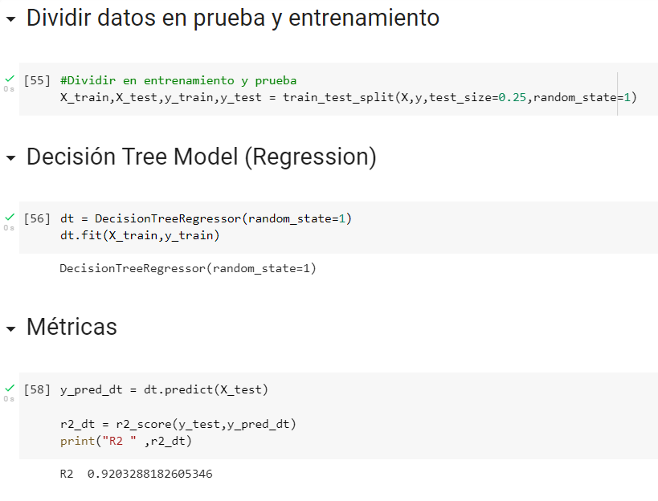
Entrenamiento del modelo
Se dividieron los datos 75% de entrenamiento y el 25% restante de prueba.

Slide 18
Métricas
R-cuadrada
Es el porcentaje de la variación en la variable de respuesta que es explicado por un modelo lineal. Es decir:
R-cuadrado = Variación explicada / variación total
El R-cuadrado siempre está entre 0 y 100%:
0% indica que el modelo no explica ninguna porción de la variabilidad de los datos
100% indica que el modelo explica toda la variabilidad de los datos.

Slide 19
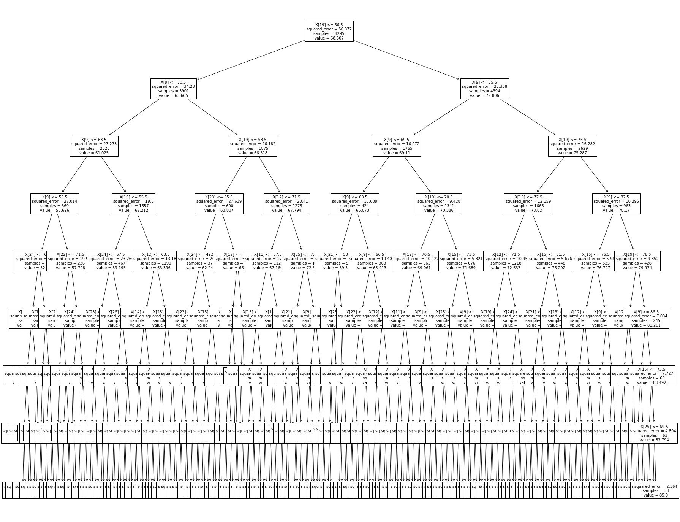
Árbol de decisión

Slide 20
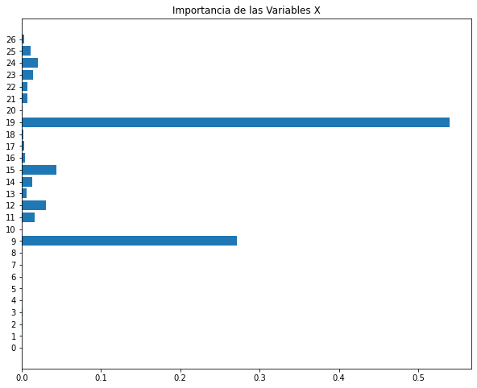
Variables con mayor importancia
Variables más importantes : 19, 9, 15
19 = Agilidad
9 = Peso
15 = Control de balón

Slide 21
Código
El código se puede consultar en el siguiente enlace.
Enlace: https://colab.research.google.com/drive/1mp1VveaMqT_jSEM5x0smVScgeO3r4sZZ?usp=sharing

